Slide 1
Муниципальное бюджетное дошкольное образовательное учреждение
«Детский сад N 9»
Паспорт
развивающей
предметно – пространственной
среды
средне-старшей группы
«Пчёлки»
г. Дзержинск 2024-2025

Slide 2
В группе работают:
Воспитатель:
Серухина Александра Сергеевна
Музыкальный руководитель:
Гаранина Анастасия Сергеевна
Помощник воспитателя
Мичасова Лидия Станистлавовна

Slide 3
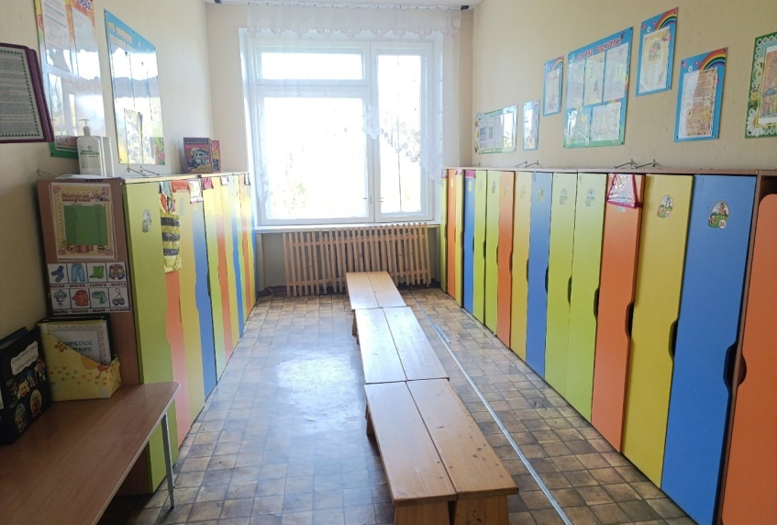
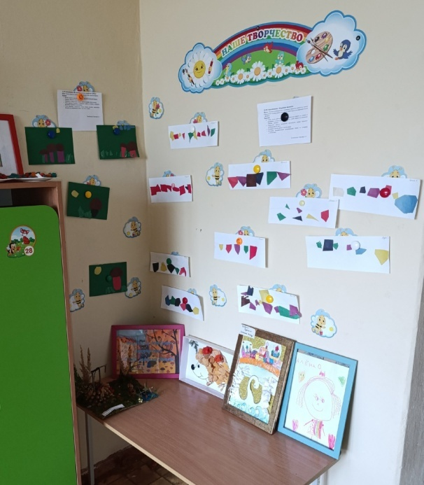
Приемная комната
Информационный стенл для родителей(«Режим дня», «План организованной деятельности», «Меню», «Полезная информация»)
Информационны стенд Уголок здоровья»
Стенд «Из жизни нашей группы»
Стенд «Поздравляем»
Стенд «Наше творчество»
Индивидуальные шкафчики для раздевания

Slide 4
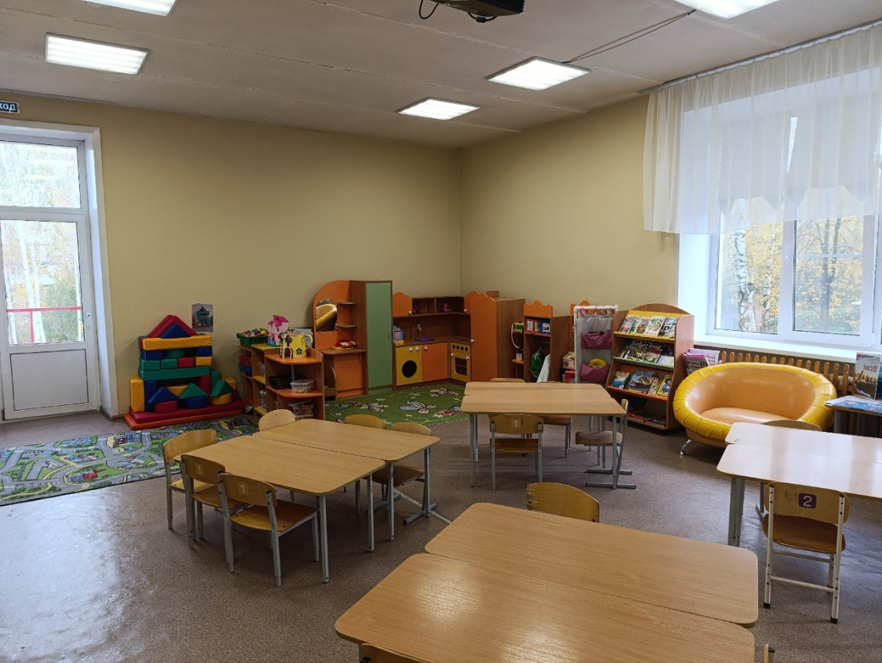
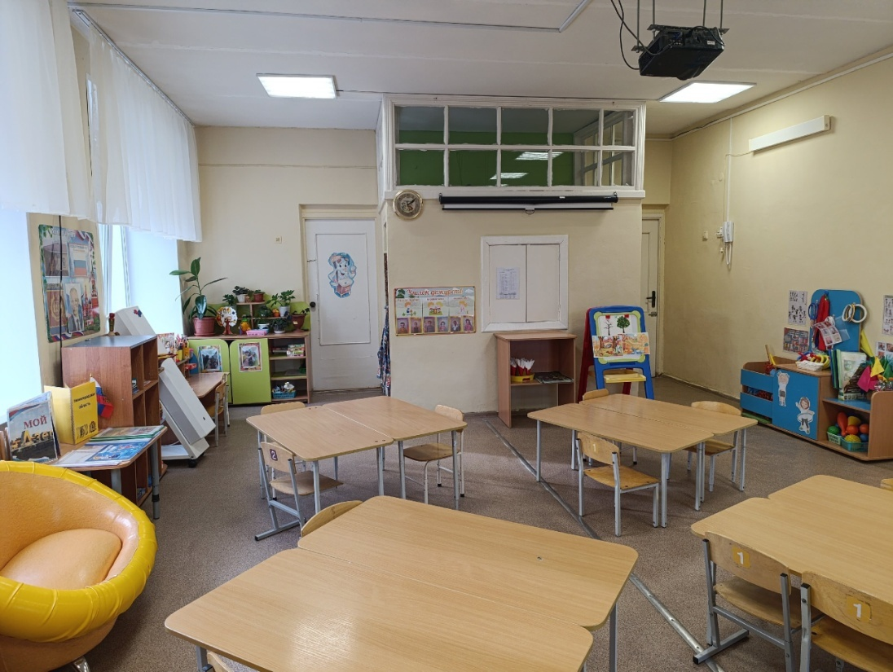
Групповая комната

Slide 5
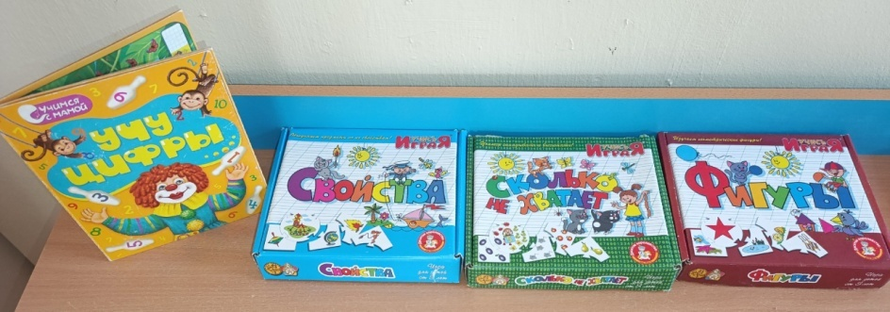
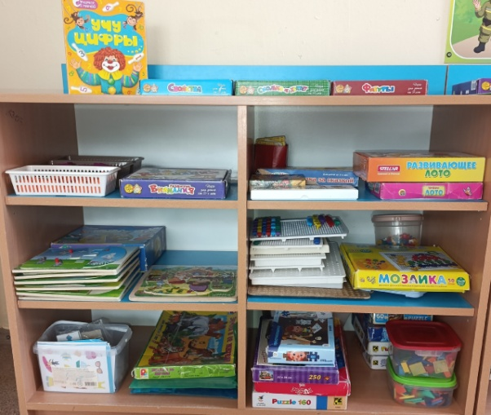
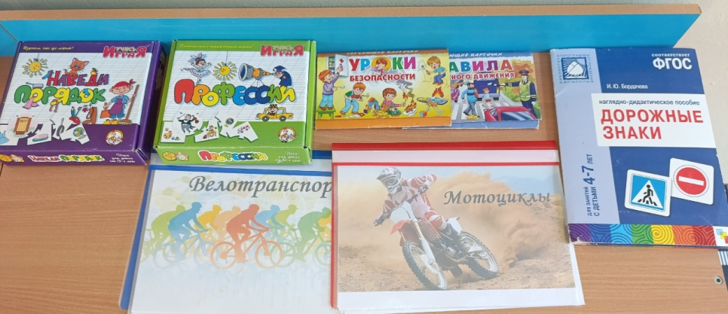
Центр познания
Занимательный и познавательный
материал по математике:
❖ Логико-математические игры:
«Палочки Кюзенеира», «Сколько не хватает?», «Соты»,«Кубики»,
«Счетные палочки»;
Дидактические игры: «Фигуры»,
«Цифры», «Геометрическая
мозаика», «Математическое лото»;
Кубики различной величины;
❖ Пазлы, разрезные картинки;
❖ Игры: «Собери картинку»,
«Волшебные крышки», «Собери
фигуру»;
❖ Наборы карточек с цифрами;
❖ Графические головоломки;
❖ Шашки, шахматы.

Slide 6
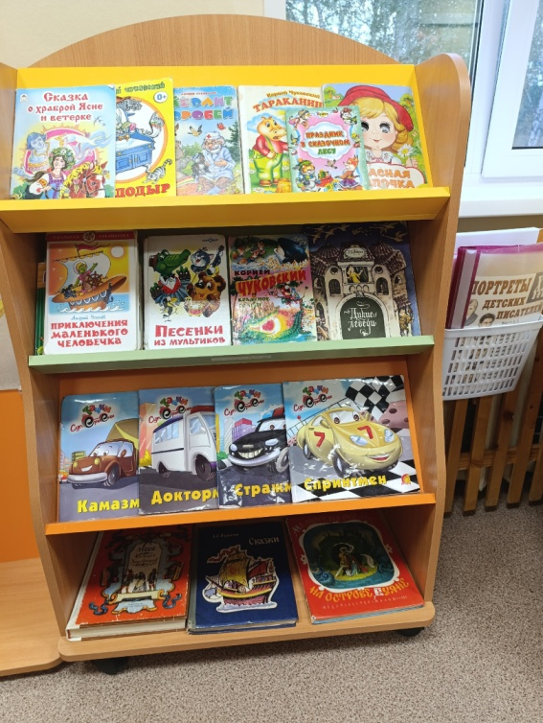
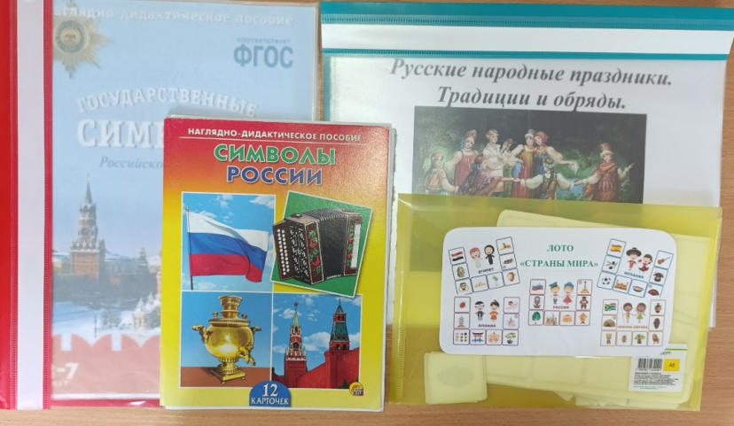
Центр познания и художественной литературы
❖ Детские книги по темам;
❖ Тематические альбомы для
рассматривания;
❖ Картинки с изображением
различных предметов: игрушек,
сказочных героев;
❖ Настольно-печатные игры: «Собери картинку», «Кто из какой сказки пришел», «Сказочные герои» и др.;
❖ Картины и картинки по развитию
речи, предметные картинки;
Дидактические игры: «Лото
профессии», «Логика», «Наведи
порядок», «Развитие внимания» и др. ;
❖ Игры по звуковой культуре речи,
упражнения артикуляционной и
пальчиковой гимнастики.

Slide 7
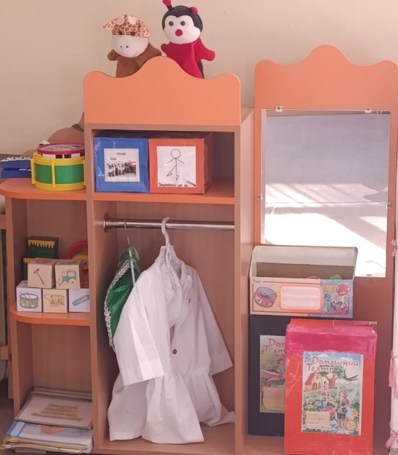
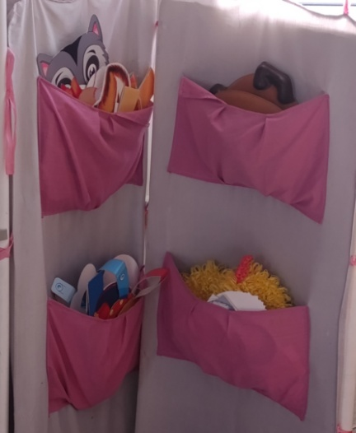
Центр музыкально – театрализованной деятельности
Ширма для настольного и кукольного театра, кукольный театр «Бибабо»,
настольный театр, пальчиковый театр;
❖ Шапочки, маски и атрибуты для постановки сказок;
Атрибуты для ряженья:бусы, костюмы, косынки и др.;
❖ Музыкальные игры: «Музыкальная лесенка», «Кубики настроения и др.;
❖ Музыкальные инструменты: металлофон, молоточек,
бубен, барабан;
❖ Тематические альбомы;
❖ Звучащие игрушки: погремушки, колокольчики, треугольник и
Незвучащие игрушки-самоделки: гитара, музыкальные лесенки, гармошка;
Учебно-наглядный материал: портреты композиторов, книжки с
содержанием песен, изображения музыкальных инструментов, настольно-
дидактические игры;
Магнитофон, аудиокассеты, диски с записями песен, сказок;
Металлофон, колокольчики, игрушки – шумелки, игрушки: гитара,
гармошка, микрофон, синтезатор;
Дидактические игры (тематические);
Дидактический материал «Музыкальные инструменты».

Slide 8
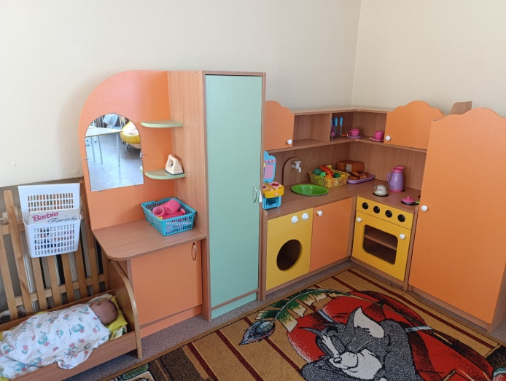
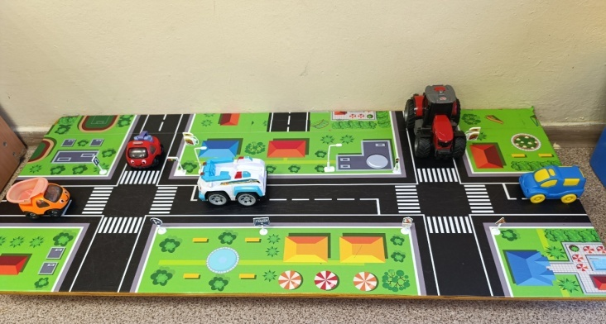
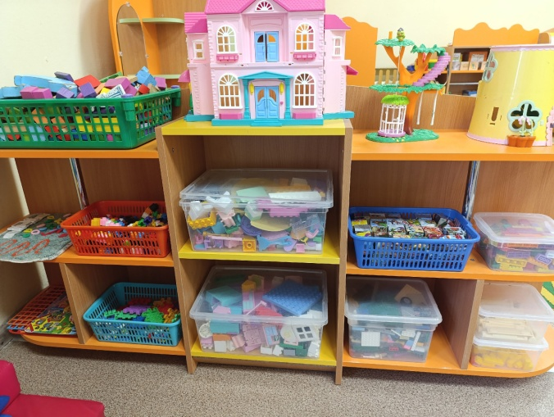
Игровой центр
❖ Куклы разной величины, наборы одежды;
❖ Кукольный дом с мебелью;
❖ Наборы пластмассовых игрушек;
❖ Наборы чайной и кухонной посуды;
❖ Атрибуты для сюжетно – ролевых игр:
«Больница», «Магазин», «Парикмахерская»,
«Стройка», «Школа», «Семья»;
❖ Игровые транспортные средства разной
величины;
❖ Макеты: «Дорога», «Город»

Slide 9
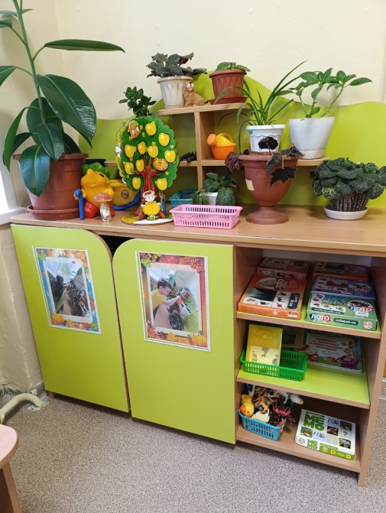
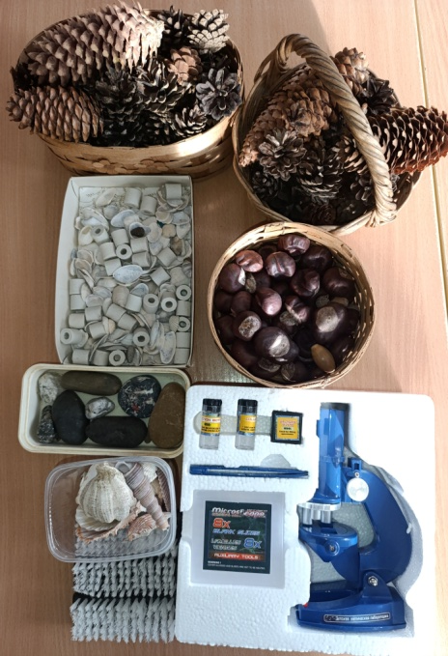
Центр природы и экспериментирования
Растения разных видов;
Предметы по уходу за растениями;
Календарь природы;
Дидактические игры: «Живое – неживое», «Зоологическое лото», «Животные и растения родного края»,
«Разложи карточки», «Парочки», «Времена года», «Как зовут тебя деревце», лото «Зоопарк» и др.;
Альбомы «Зима», «Осень», «Весна», «Лето», «Грибы», «Ягоды», «Перелетные птицы», «Домашние
животные», «Дикие животные», «Садовые цветы», «Комнатные цветы», «Насекомые» и др.;
Фигурки диких и домашних животных, макеты для игр с животными;
Природный материал для изготовления поделок;
Тумба для игр с водой и песком и сопутствующий инвентарь;
❖ Микроскоп;
❖ Коллекции: «Насекомые», «Ткани», «Семена» и др.

Slide 10
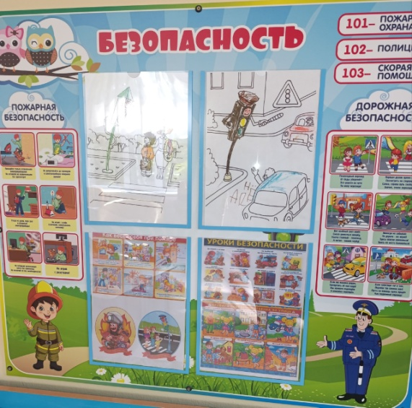
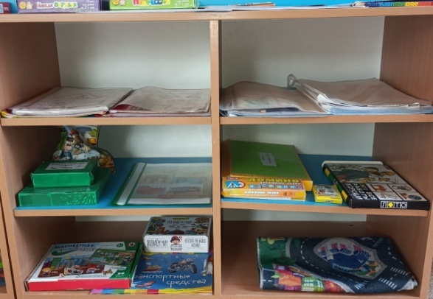
Социально – коммуникативный центр «Безопасность»
❖
Дидактические игры: « Правила
этикета», «собираемся в гости» и др.;
Альбомы по ОБЖ и ПДД;
Дидактические игры по ПДД;
❖ Лэпбуки по ПДД.
Дидактические игры:
« Правила этикета»,
«Собираемся в гости» и т.д.

Slide 11
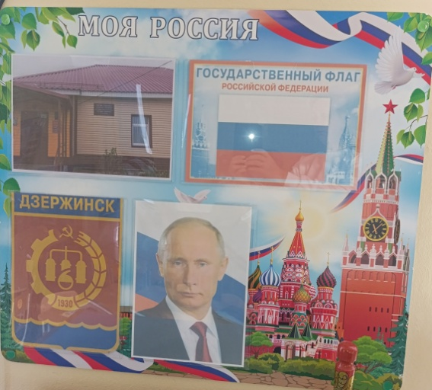
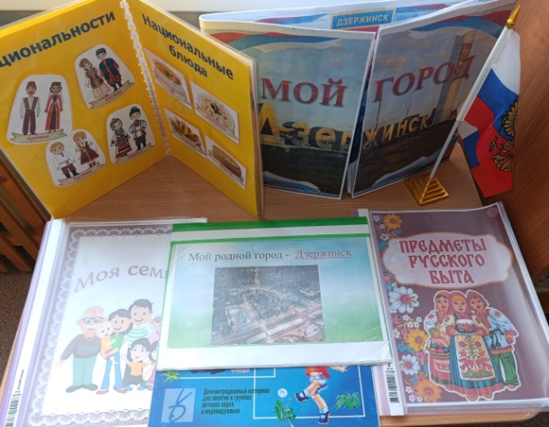
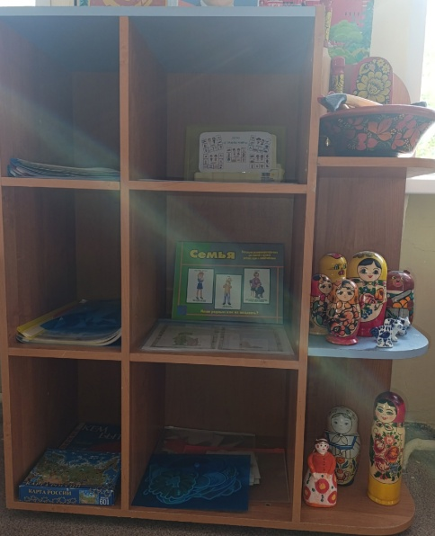
Центр патриотического воспитания
Стенд «Моя Россия»;
Альбомы: «Мой город Дзержинск»,
«Природа Нижегородской области»,
«Памятники и архитектура» и др.;
❖ Детские рисунки и летописи;
❖  Матрешки различной величины,
Дидактические игры, «Мой город-
Дзержинск», Сложи флаг», «Сложи картинку»
и др.;
Книжная литература «Моя родина»;
❖ Тематические альбомы;
❖ Лэпбуки: «Мой город – Дзержинск», «День победы», «Моя Россия» и др.;
деревянные игрушки;
Альбомы «Деревянная игрушка»,
«Матрешки», «Народные костюмы» и др.;
Дидактические игры «Собери
матрешку», « Народные промыслы»;
Макет русской избы;

Slide 12
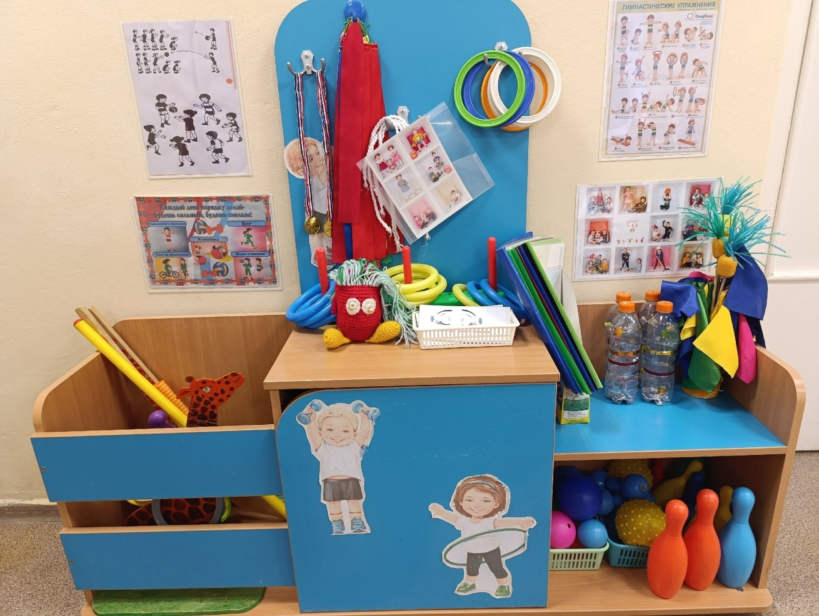
Центр физической активности
Коврики, дорожки массажные;
Наборы детских кеглей;
❖ Корзины для метания мячей;
❖ Мячи: резиновые, латексные, надувные,
массажные, набивные;
Ленточки, тоннель;
Мешочки набивные для метания;
Флажки, скакалки;
Альбомы «Спортивный инвентарь», «Виды
спорта» и др.;
Кольцеброс;
❖ Гимнастические палки;
Детские гантели;
Маски для ряжения;
Макеты по тематике;
❖ Кормашки для фотографий «Мои
спортивные успехи»

Slide 13
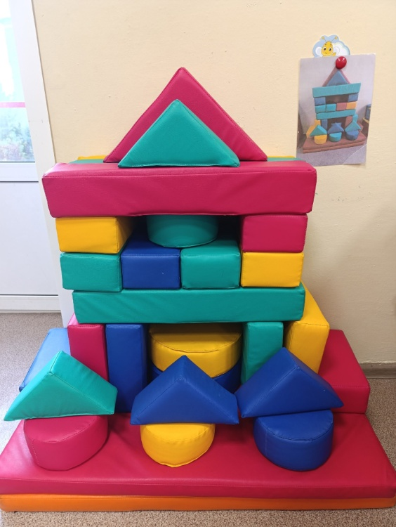
Центр строительно – конструктивных игр
Конструкторы разного размера
(напольные и настольные);
❖ Фигурки для обыгрывания: наборы
диких и домашних животных, фигурки
людей;
❖ Тематические строительные наборы
(для мелких персонажей): город, мосты,
крестьянское подворье (ферма), зоопарк,
крепость, домик, гараж;
Конструкторы типа
«Лего»,т«Совунья»;
Игры, связанные с тематикой по ОБЖ
и ППД;
Макет проезжей части;
Набор инструментов;

Slide 14
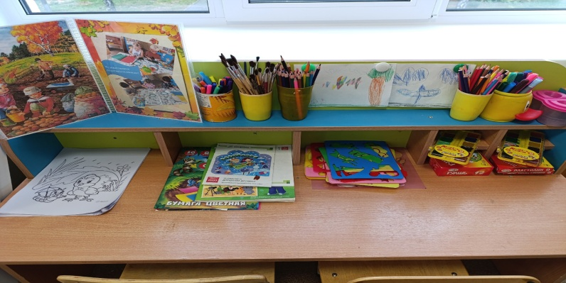
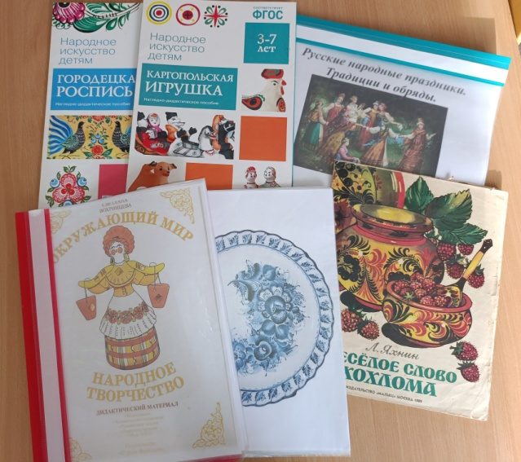
Центр художественно – эстетического развития
Трафареты для рисования;
Цветные карандаши, фломастеры;
Кисточки для клея, для рисования разной величины,тычки, палочки, штампы;
Пластилин, дощечки для лепки;
Раскраски разной тематики, иллюстрации, книги;
Дидактические игры: «Сложи портрет », «Собери пейзаж», «Сложи натюрморт» и др.;
❖ Материал для рисования: альбомы, акварельные и гуашевые краски,
простые и цветные карандаши, восковые мелки, пастель, баночки для
воды, трафареты для рисования;
Материал для лепки: пластилин, стеки, индивидуальные клеёнки;
Материал для аппликации и ручного труда: клей ПВА, кисти для клея,
ёмкость под клей, салфетки, цветная бумага и картон, белый картон, гофрированная бумага;
Образцы по аппликации и рисованию;
Виды живописи: портрет, пейзаж, натюрморт, художественные
картины; Альбом «Гжель», «Хохломская роспись», «Великие
художники», «Книжные иллюстрации» и др;
❖ Предметы для нетрадиционная техника рисования: печатки, воском,
камушки, крупа и др.

